Slide 1
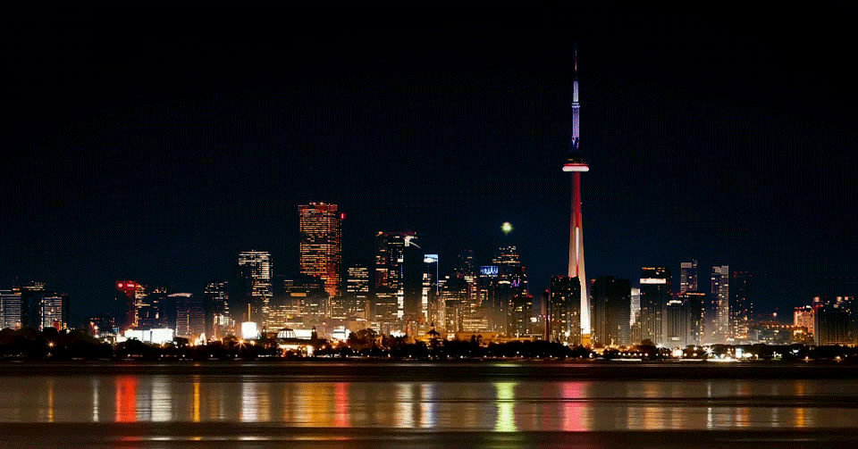
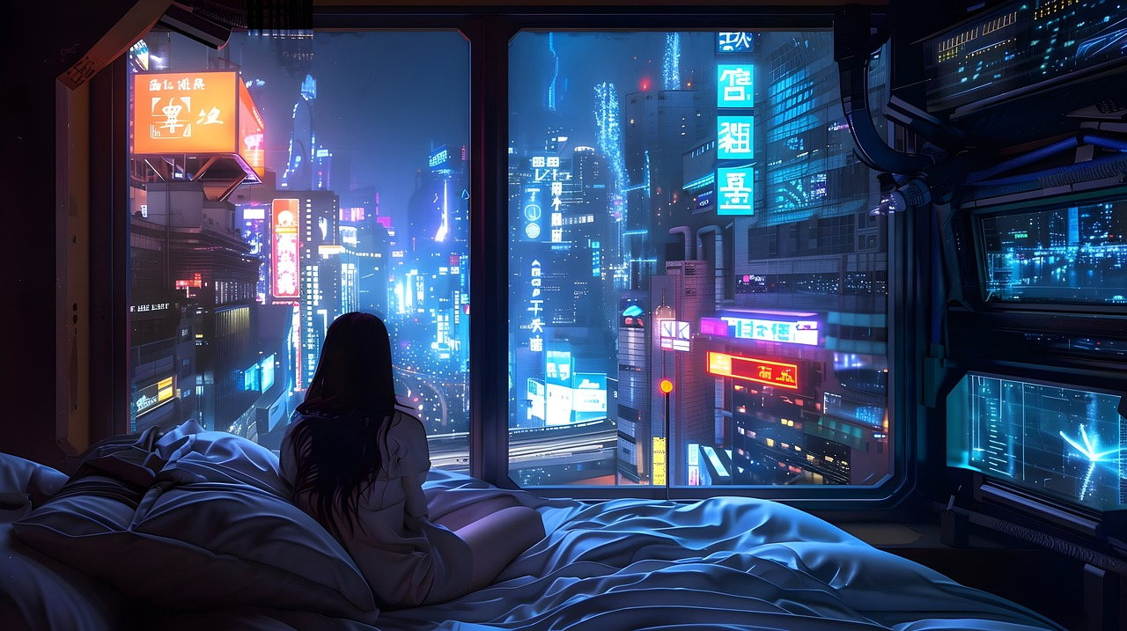
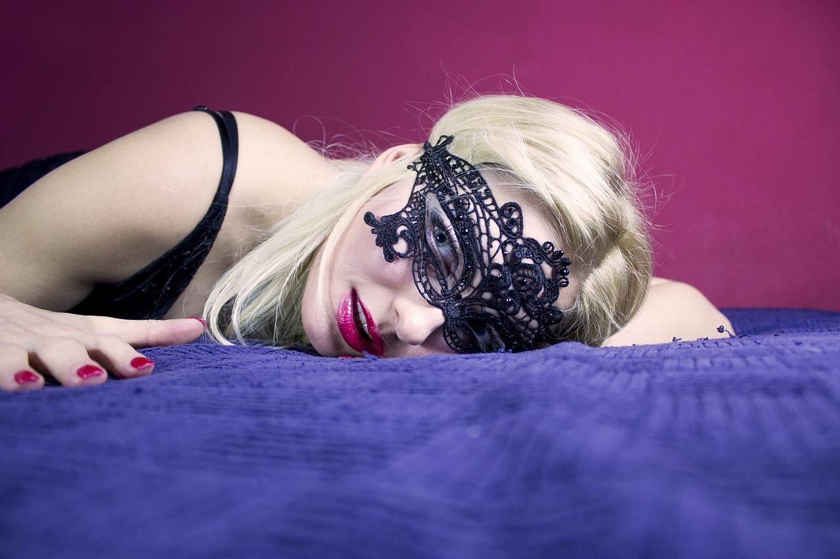
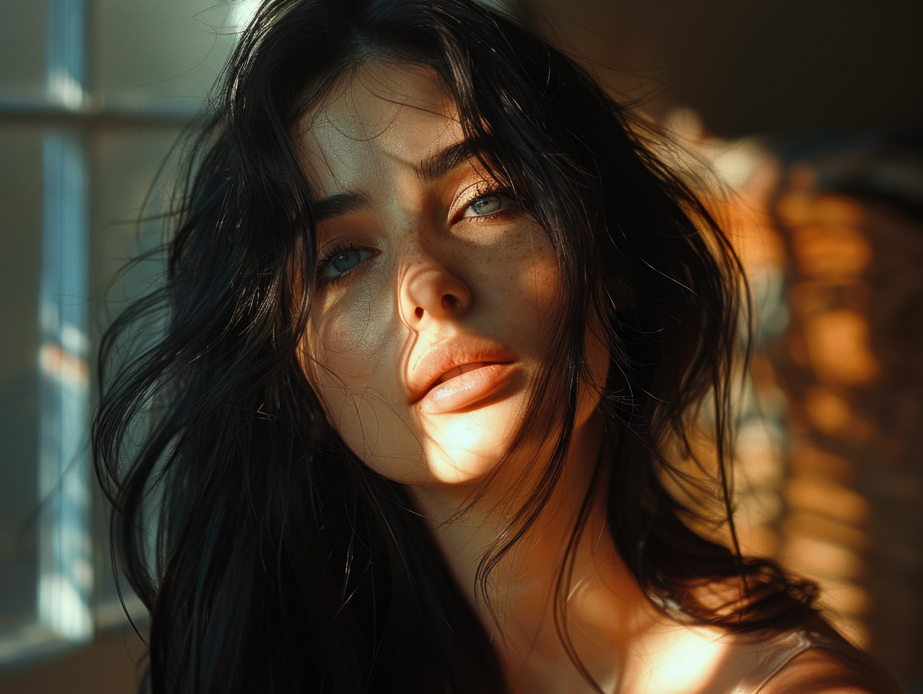
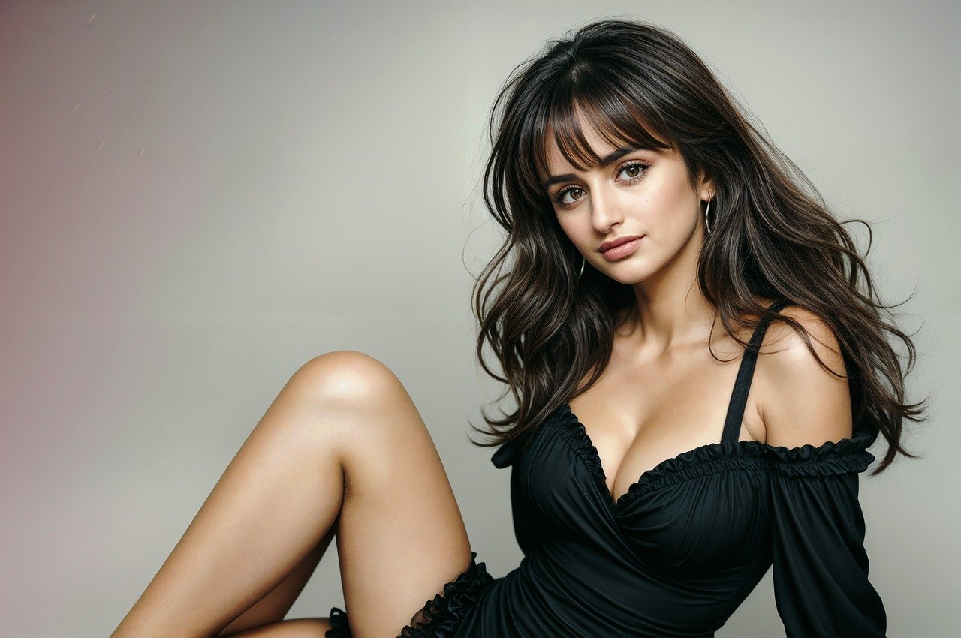
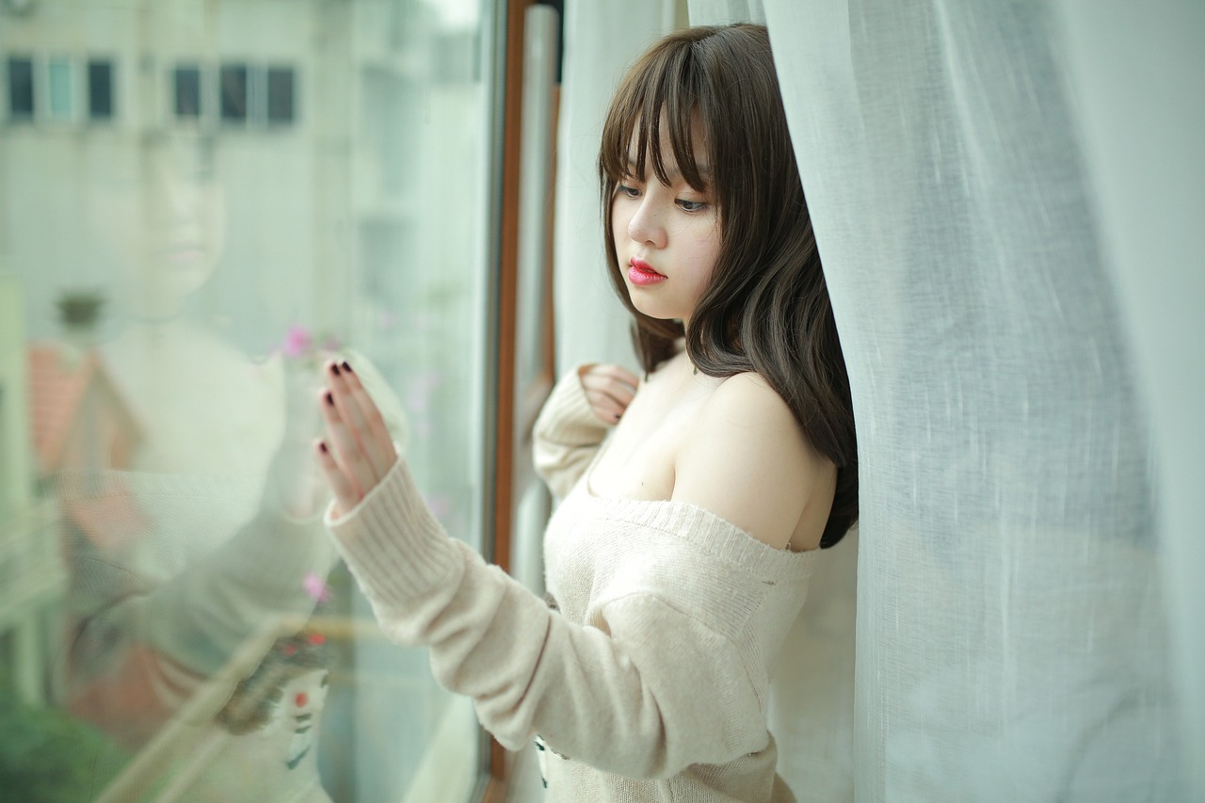

Tan solo tu
Te sueño constantemente,
no sales de mi cabeza,
eres la dueña de mi mente,
tu eres mi princesa.
Recuerdo como sonreías,
cuando caminabas conmigo
siempre jugando, haciendo tonterías
Pero para ti siempre seré solo un amigo.
Me encanta recordar aquellas tardes a su lado,
Cuando su alma y la mía iban de la mano.
Sentarnos en el parque y ver el cielo azulado,
De todo lo que dije nada fue dicho en vano.
Tan solo tus mis días puedes cambiar
Por eso te pido que no te alejes
contra tu ausencia no quiero batallar
contigo mi vida está llena de viajes.
jrvg
jrvallegomez@outlook.es

Slide 2







¿Te ha gustado?
Puedes ver más entrando
Aquí
Además puedes recibir powerpoints en tu correo electrónico suscribiéndote aquí:
…

